Slide 1
LAVA
功能类似于pytorch和TensorFlow的python库

Slide 2
Introduction——python接口，没有提供C接口
提供了一个模块化、可组合和可扩展的结构
Lava允许开发人员定义多功能过程，如单个神经元、神经网络、常规编码程序、与外围设备的接口以及与其他软件框架的桥梁
Lava允许将这些过程的集合封装成模块并聚合以形成复杂的神经形态应用
与平台无关——*

Slide 3
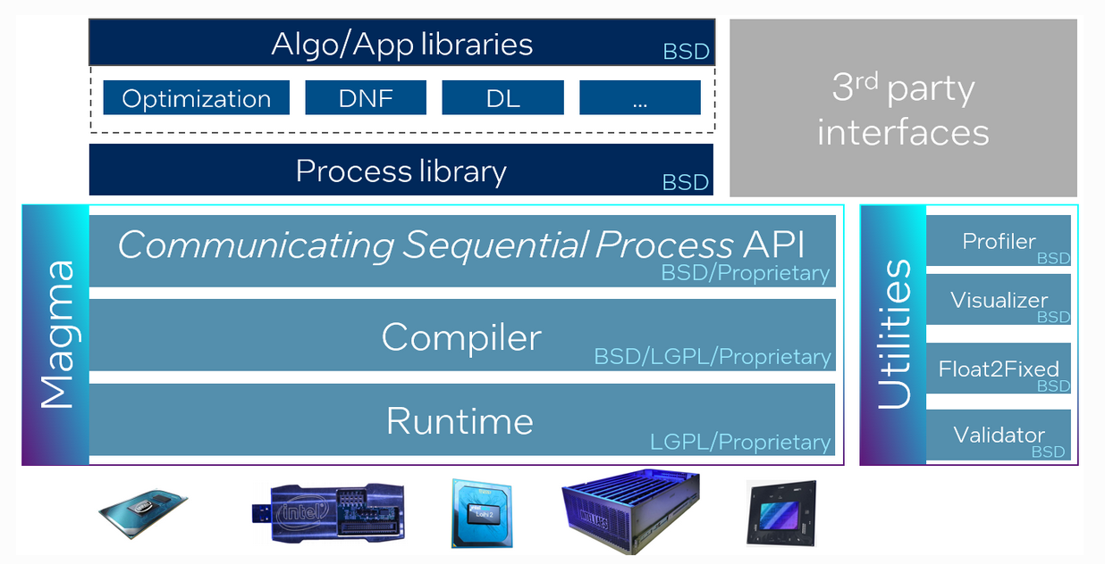
Lava架构

Slide 4
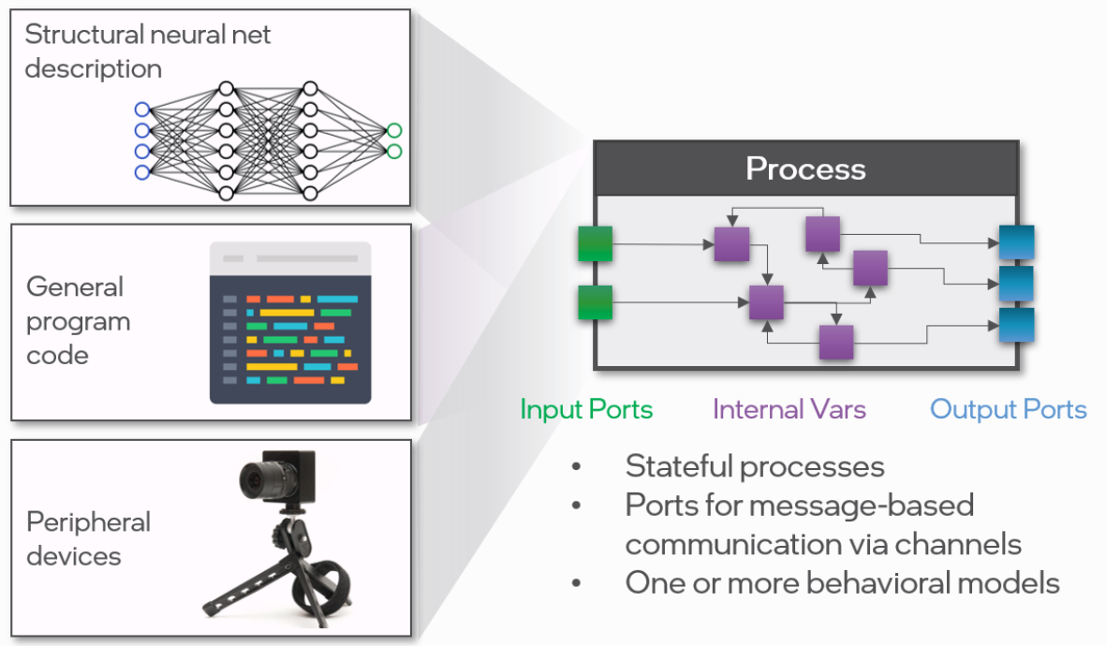
Processes
Lava中的一切都是Process，它可以是一个神经元，一组神经元，一个神经网络……
具有内部变量、输入、输出端口
只定义变量，并不定义行为
仅通过消息channel与其他process通信
递归编程的特点
Process的行为由ProcessModel来定义
我的思考：可以用它实现GNN
Notes:
接口与行为实现分离的好处是，我们可以在不更改接口的情况下，使用多个processmodel为多个硬件后端定义Process的行为。
变量也可以作为成员变量访问。我们可以打印特定Var的详细信息，以查看形状、初始值和当前值。shareable属性控制Var是否可以通过远程内存访问进行操作。
还有一个set函数可用于在网络执行后更改Var的值。

Slide 5
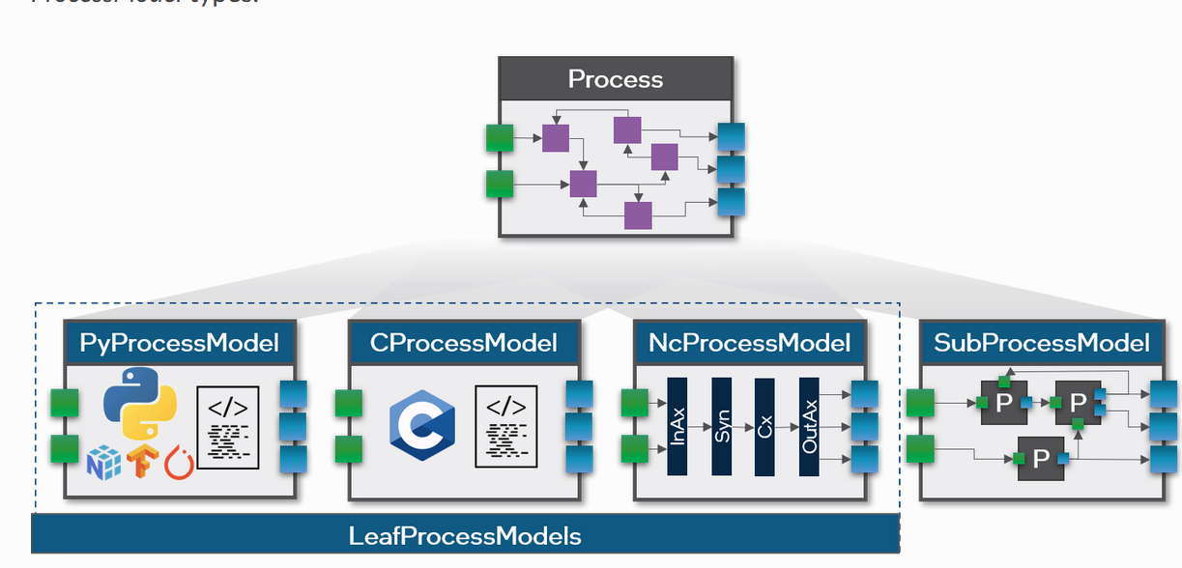
ProcessModel
两种：LeafProcessModel SubProcessModels
说是提供了C语言的接口，但是并没有找到代码的提供，目前仅可以用python引用
一个Process可以定义多个ProcessModel，可以分别定义在不同的hardware上，也可以分别定义出不同的行为
SubProcessModels表明，一个Process由多个子Process组成时，可以通过组合子Process的ProcessModel来组合父ProcessModel

Slide 6
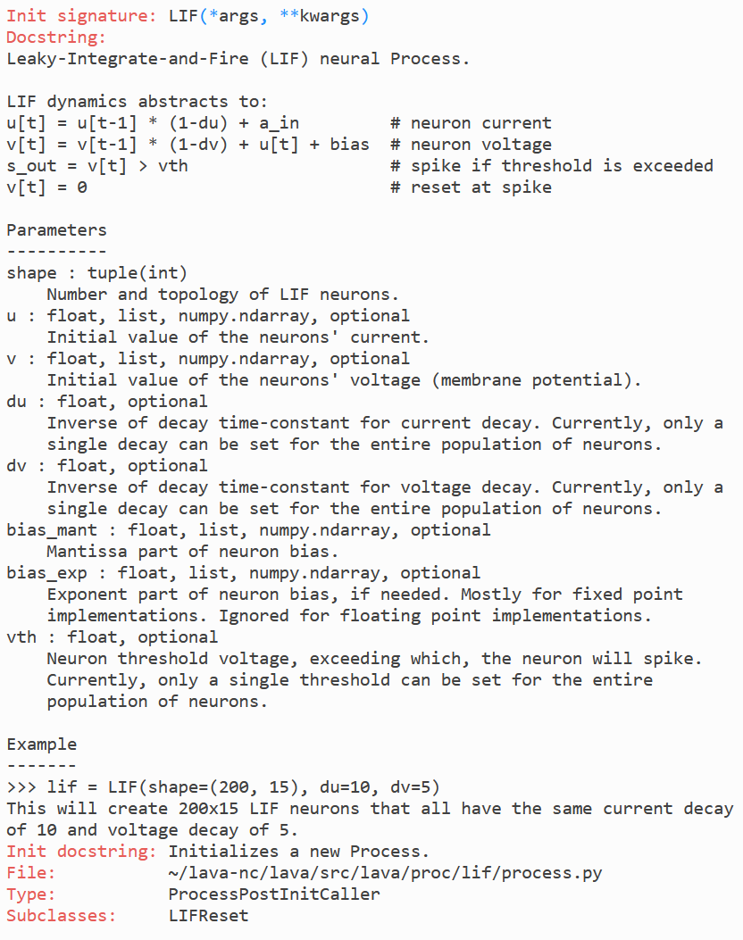
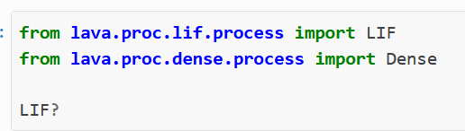
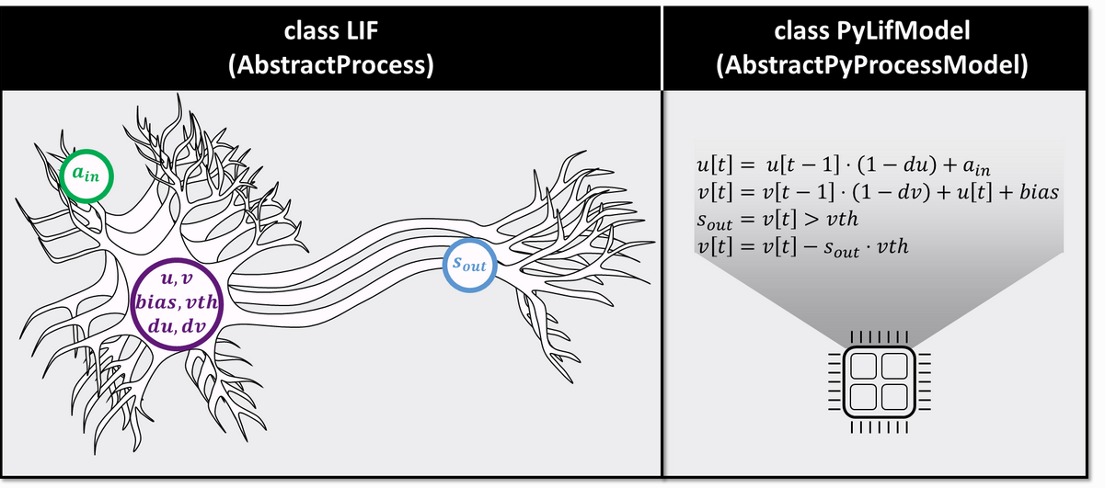

Slide 7
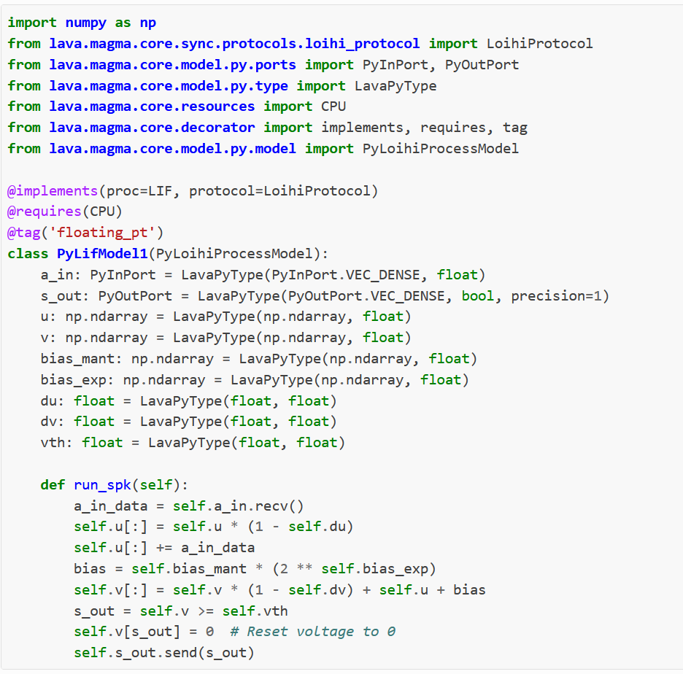
ProcessModel的定义
这是已经定义好的LIF模型运行在CPU上的ProcessModel
作为我们的任务来说，第一步可以使用Lava写一套运行在CPU、GPU上的模型，实现GNN的前向模型应该是没问题的
虽然Lava提供了一个框架，但是它目前还不能与pytorch等连接
下一步：研究下lava-dl库，是否提供神经网络的训练方法

Slide 8
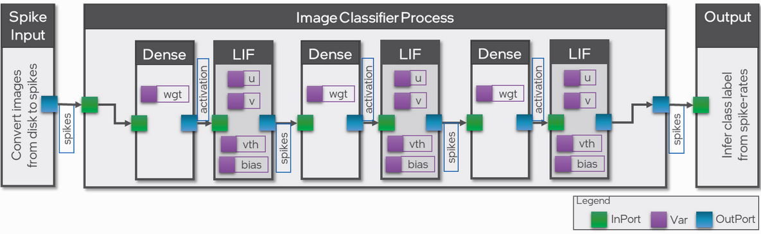
根据官网教程，实现Minist数据集的分类器
环境没有配好，执行run就死了
查资料之后：建议在Ubuntu20.04运行，win有一些系统的问题
Notes:
解释一遍，然后看代码

Slide 9
只有LIF？
目前来说，Lava中提供的process库，只有LIF是在教程中，但是它还给了conv的库
支持扩展——可以自己编写process和ProcessModel，对它进行扩展，这并不难，对比LIF，只是修改了变量和计算方式。
最主要的：在所有的教程中，lava-CPU的代码，变量和spike都是int，这为我们实现gnn-Lava提供了便利。而在lava中，提供了data convert，将float转化为spike，输入到LIF模型中

Slide 10
只有前向？
在Lava的基础代码中，只有前向的网络，使用的参数都是预训练的参数（毕设的只需要使用这个，但是参数需要用lava-dl库训练）
Lava-dl：是一个扩展的深度学习库，支持深度学习的离线训练，提供两种训练策略：直接SNN训练和ANN到SNN的转换
GNN作为一种ANN，也肯定是可以使用的。我们可以先实现转换，再试着直接训练，这需要进一步调研lava-dl

Slide 11
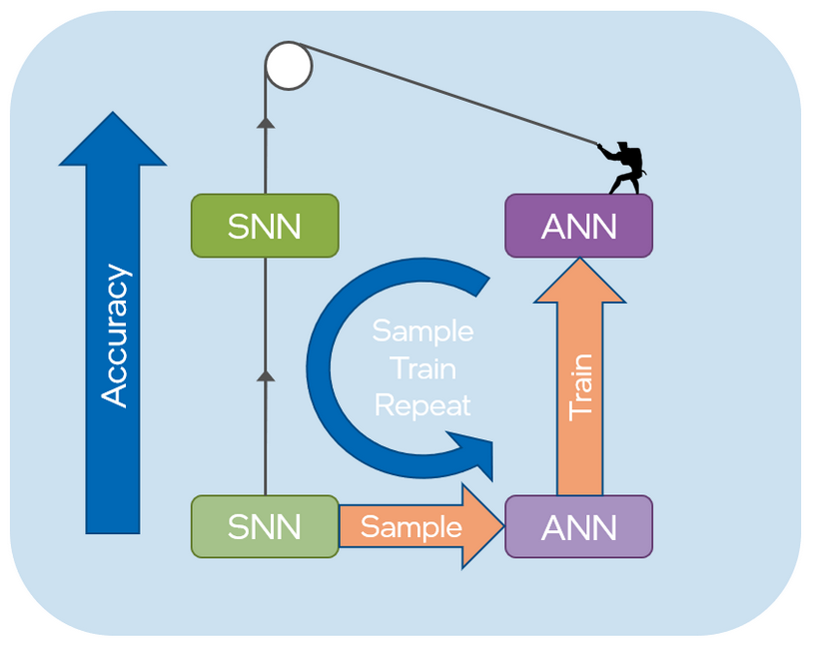
下一步调研Lava-dl
感觉这个库并不完善
git库里面包含MNIST分类器的训练代码，先研究一下怎么训练的
git库中描述了一种sdnn的架构，是传统ANN与SNN结合的架构
右图：已经实现的MNIST分类器的训练的框架
方法：将ANN与SNN无缝衔接，在ANN中使用pytorch进行训练，模型使用lava定义
达到了相当可观的准确率

Slide 12
SGNN是否可行，对lava-dl的研究要深入
基于目前的调研，使用lava实现GNN的model是肯定可行的
SGNN这种架构，简单来做的话，可以仿照lava-dl中的训练方法，他可以通过pytorch实现ANN-SNN的无缝衔接，使用ANN的训练带动SNN的准确率，我们也可以实现类似的，扩展出SGNN的框架：
前向部分需要与SNN结合实现一个架构，前向满足图采样、图聚合、图传播，反向使用pytorch的自动微分库。Process可以扩展这一特性为我们研究框架提供了可能。
目前INRC已发表的paper中，都是使用lava做下游任务的
只提供了python的接口，并没有找到C++的接口

